Slide 1
平成29年度決算財務諸表のポイント
平成30年10月
※この資料は、大阪市ホームページ「平成29年度決算財務諸表」の掲載内容のポイントを記載したものです。
大阪市会計室
（注）本資料における金額は、別に記載しているものを除き表示桁未満を切り捨てて表示していますので、
表中の内訳と合計が一致しない場合があります。

Slide 2
●大阪市の財務諸表の構成について
貸借対照表
会計年度末（3月31日）時点の大阪市の資産と負債、資産から負債を
差し引いた正味の財産（純資産）の状況を記載したものです。
行政コスト
計算書
会計年度（4月1日～3月31日）における費用（コスト）と収益を記載
したものであり、民間企業における損益計算書にあたるものです。
減価償却費（P.6参照）などの現金支出を伴わないコストについても、行政コスト計算書に計上しています。
キャッシュ・フロー
計算書
会計年度（4月1日～3月31日）における現金（キャッシュ）の収入・支出の流れ（フロー）を記載したものです。性質別に「行政サービス活動」、「投資活動」、「財務活動」に区分しています。
上記のほか、会計年度（4月1日～3月31日）中の純資産の動きを記載した「純資産変動計算書」が
あり、これを含めた４表で構成しています。
※財務諸表は3月31日を基準日として作成していますが、地方自治法に基づく会計年度の出納の閉鎖までの期間
（翌年度の4月1日～5月31日）の歳入・歳出、これに伴う資産及び負債の増減などを反映した後の計数としています。

Slide 3
■貸借対照表（一般会計）
一般会計…市税を主な収入とし、市の基本的な施策を行っている会計
●貸借対照表（一般会計）概要
（平成30年3月31日時点）
（単位：億円）
【流動資産】
１年以内に現金化
しうる資産
●「現金預金」
●予期しない経費の支出などに備えるため積み立てている貯金にあたる「基金」
などが、ここに含まれています。
資産の部 | 29年度 | 28年度 | 負債の部 | 29年度 | 28年度
流動資産 | 2,962 | 2,972 | 流動負債 | 3,142 | 3,146
現金預金 | 533 | 494 | 地方債 | 2,488 | 2,507
基金 | 1,630 | 1,666 | その他 | 653 | 639
その他 | 799 | 811 | 固定負債 | 23,474 | 24,377
固定資産 | 147,390 | 147,720 | 地方債 | 19,609 | 21,069
事業用 資産 | 63,688 | 64,085 | その他 | 3,864 | 3,308
インフラ 資産 | 69,615 | 69,698 | 負債の部 合計 | 26,616 | 27,524
その他 | 14,086 | 13,935 | 純資産の部 合計 | 123,736 | 123,168
資産の部 合計 | 150,352 | 150,692 | 負債及び 純資産の部 合計 | 150,352 | 150,692
【流動負債】
１年以内に支払う
べき負債
●平成30年度中に
返済する市債である
「地方債」
などが、ここに含まれています。
【固定負債】
流動負債以外の負債
●平成31年度以降に返済する市債である「地方債」
などが、ここに含まれています。
【固定資産】
事業のために所有
している資産など
●市営住宅、学校、公園など市民生活に密着した資産である
「事業用資産」
●道路などまちづくりの基盤となる資産である「インフラ資産」
などが、ここに含まれています。
【純資産】
資産の総額から負債の総額を差し引いた正味の財産

Slide 4
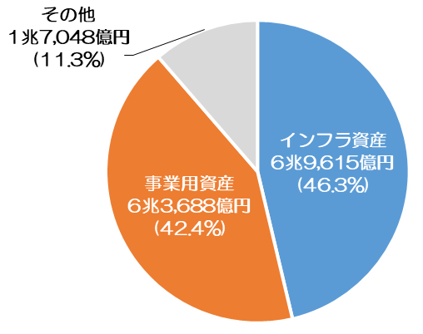
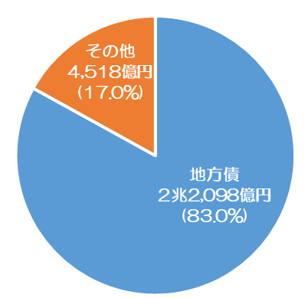
■貸借対照表から分かること（一般会計）
■資産には、どのようなものがあるか
≪資産の構成≫
資産は合計で15兆352億円あり、住宅、学校、公園などの「事業用資産」とまちづくりの基盤となる道路などの「インフラ資産」が約9割を占めています。
※資産を多く持っているものの、公共施設などの整備から
時間が経っているものが多くあり、今後の資産の更新計画や維持管理など資産管理が重要となっています。
（次ページをご覧ください。）
■負債には、どのようなものがあるか
（参考）
市民１人あたりの資産・負債等の状況
負債は合計で2兆6,616億円あり、学校、道路、公園などの大きな公共施設の整備などのための市債（借金）である「地方債」が約8割を占めています。
≪負債の構成≫
資 産 | 負 債
556万円 | 98万円
 | 純資産
 | 458万円
※平成30年3月末日現在の大阪市の住民基本台帳人口（2,703,407人）から算出し、金額は表示桁未満を四捨五入して表示しています。

Slide 5
（参考）公共施設などの資産の減価償却※の状況から分かること
●公共施設などの資産の取得に要した金額（「取得原価」）に対する資産価値の減少額（「減価償却累計額」）
の割合が増えていることから、資産管理（修繕、建替えなど）の必要性が高まっていることが分かります。
 | 年度 | 取得原価 （Ａ） | 減価償却累計額 （Ｂ） | 割合 （Ｂ／Ａ）
事業用資産 【建物・工作物など】 | 平成29年度 | 2兆4,943億円 | 1兆3,476億円 | 54.0%
 | 平成28年度 | 2兆4,621億円 | 1兆2,984億円 | 52.7%
 | 平成27年度 | 2兆4,634億円 | 1兆2,666億円 | 51.4%
インフラ資産 【建物・工作物】 | 平成29年度 | 1兆9,329億円 | 1兆 571億円 | 54.7%
 | 平成28年度 | 1兆9,148億円 | 1兆 223億円 | 53.4%
 | 平成27年度 | 1兆9,107億円 | 9,862億円 | 51.6%
1.3ポイント増加
1.3ポイント増加
1.3ポイント増加
1.8ポイント増加
・土地は、時間の経過などにより価値が減少しない資産（非償却資産）のため、上記の表に含んでいません。
・有形固定資産（土地、建物、工作物など、物として形がある資産）を記載しています。
貸借対照表の資産の価額は、原則として、取得原価から減価償却累計額を引いた額を記載しています。
※「減価償却」についての説明は、次ページをご覧ください。

Slide 6
解説 減価償却について
時間の経過や使用により資産の価値が減少（減価）していく建物などの資産は、資産の使用に耐える期間（耐用年数） に応じて、価値の減少分を、現金支出を伴わないコスト（費用）として月々計上していきます。
（資産の取得に要した金額〔取得原価〕を、取得した年度に一括して費用に計上するのではなく、耐用年数に応じて分割して費用〔行政コスト計算書の経常費用〕に計上していきます。）
※この手続きを「減価償却」といい、計上した費用を「減価償却費」といいます。
減価償却費を累計した額（「減価償却累計額」）は、資産価値の減少額を表しており、取得原価に対する減価償却累計額の割合が大きいほど、資産の耐用年数が終わりに近づいている（老朽化が進んでいる）ことになります。
《減価償却の計算例》
鉄筋コンクリート造の庁舎（耐用年数50年）の取得に60億円を要した場合の20年後の減価償却累計額
●１か月の減価償却費
…60億円（取得原価）÷600月（耐用年数を月に換算）＝0.1億円
●20年後の減価償却累計額
…0.1億円（一か月の減価償却費）×240月（経過期間を月に換算）=24億円

Slide 7


（参考）貸借対照表（一般会計）を家計に例えると
貸借対照表
【資産】合計 1,504万円
【負債】
住宅ローンの残高など
266万円
【流動資産】
現金・普通預金など
30万円
【純資産】
資産のうち、すでに支払、
返済済みの額
（資産から負債を引いた額）
1,237万円
【固定資産】
土地・家・車
・積立預金など
1,474万円
※貸借対照表金額を100万分の１の金額に縮小して、表示しています。
（表示桁未満は四捨五入して表示しています。）

Slide 8
■行政コスト計算書（一般会計）
●行政コスト計算書（一般会計）概要
（平成29年4月1日～平成30年3月31日）
（単位：億円）
 | 29年度 | 28年度 |  | 29年度 | 28年度
経常費用 | 14,633 | 12,614 | 経常収益 | 15,043 | 13,772
「給与関係費」 などの「人にかかるコスト」 | 3,786 | 1,984 | 市税 | 6,757 | 6,598
「物件費」などの 「物にかかるコスト」 | 2,606 | 2,537 | 交付金 | 1,296 | 784
「扶助費」などの 「移転支出的なコスト」 | 7,983 | 7,781 | 国・府支出金 | 4,736 | 4,339
その他 | 256 | 309 | その他 | 2,252 | 2,050
経常収支差額 |  |  |  | 410 | 1,158
特別損失 | 429 | 1,018 | 特別利益 | 586 | 1,292
特別収支差額 |  |  |  | 157 | 274
当年度収支差額 |  |  |  | 567 | 1,433
【経常費用】
日常の行政サービスにかかるコスト
●職員の給与などの
「人にかかるコスト」
●施設の運営や補修費用などの
「物にかかるコスト」
●扶助費（生活保護費など）など市民や他団体等の支出に対する給付・補助などの
「移転支出的なコスト」
などが、ここに含まれ
ています。
【経常収益】
日常の行政サービス実施の財源となる
収益
●市民税・固定資産税などの「市税」
●国や府から交付されるお金のうち、使い道が決められている
「国・府支出金」
などが、ここに含まれています。
【経常収支差額】
経常収益と経常費用の差額
（※「経常収益」から「経常費用」を差し引いた差額）
【特別収支】
経常収支に含まない臨時的な収益と費用
●固定資産の売却などによる利益・損失
●事業の再編（大阪府との事業の移管など）に伴う
資産の移転などによる利益・損失
などが、ここに含まれています。
【当年度収支差額】
当年度の収益と費用の差額
（※「経常収支差額」と
「特別収支差額」の合計金額）
※行政コスト計算書では、施設の建設などの投資活動や地方債の償還などの財務活動にかかる経費を含まないことから、
後で説明するキャッシュ・フロー計算書と比べて、収支差額は大きくなります。

Slide 9
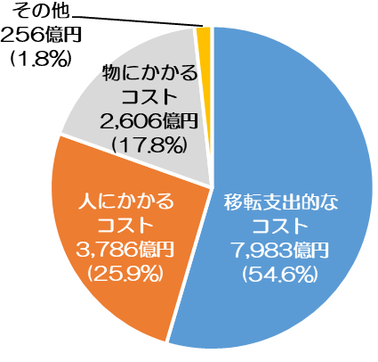
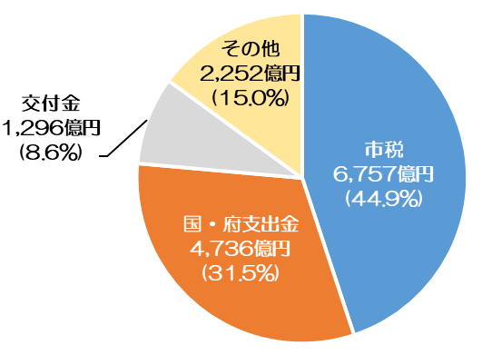
■行政コスト計算書から分かること（一般会計）
■日常の行政サービスにかかるコスト（経常費用）には、どのようなものがあるか
経常費用には、「移転支出的なコスト」が約5割と
占める割合が一番大きく、次に「人にかかるコスト」 、 「物にかかるコスト」があります。
≪経常費用の構成≫
●「移転支出的なコスト」
…生活保護費などの扶助費や補助金など
●「人にかかるコスト」
…職員の給与など
●「物にかかるコスト」
…施設の運営や補修に係る費用など
■日常の行政サービス実施の財源となる収益（経常収益）には、
どのようなものがあるか
（参考）
市民１人あたりの費用・収益の状況
経常収益には、市民税や固定資産税などの「市税」による収益のほか、国や大阪府から交付される負担金などの「国・府支出金」による収益があり、
経常収益の約8割を占めています。
≪経常収益の構成≫
経常費用 | 経常収益
54万円 | 56万円
※平成30年3月末日現在の大阪市の
住民基本台帳人口（2,703,407人）から算出し、金額は表示桁未満を四捨五入して表示しています。

Slide 10
■キャッシュ・フロー計算書から分かること（一般会計）
■日常の行政サービスの実施の財源となる収入から支出を引いた差額（「行政サービス活動収支差額」）の
プラス分で、資産の取得などの「投資活動」や市債の返済などの「財務活動」を行っていることがわかります。
■全体の現金収支は、ほぼ釣り合っています。
【行政サービス活動によるキャッシュ・フロー】
日常の行政サービスの実施に要する収入と支出のほか、下記の「投資活動」及び「財務活動」以外の取引による現金の収支を記載しています。
※市税などの収入が、行政サービスの実施に要する支出を上回ったことから、今年度の収支差額はプラスとなっています。
●キャッシュ・フロー計算書（一般会計）概要
（平成29年4月1日～平成30年3月31日）
（単位：億円）
 | 29年度 | 28年度
行政サービス活動収入 | 15,031 | 13,762
行政サービス活動支出 | 13,124 | 11,849
行政サービス活動収支差額 | 1,906 | 1,913
投資活動収入 | 1,291 | 1,141
投資活動支出 | 1,672 | 1,403
投資活動収支差額 | ▲381 | ▲261
財務活動収入 | 4,802 | 4,392
財務活動支出 | 6,288 | 6,041
財務活動収支差額 | ▲1,486 | ▲1,649
当年度現金預金増減額 | 38 | 2
【投資活動によるキャッシュ・フロー】
固定資産の売却による収入や固定資産の取得のための支出などによる現金の収支を記載しています。
※資産の売却などによる収入よりも、資産の取得などに要した支出の方が多かったことから、今年度の収支差額はマイナスとなっています。
【財務活動によるキャッシュ・フロー】
市債の発行による収入や市債の返済のための支出などによる現金の収支を記載しています。
※市債の発行などによる収入よりも、市債の返済などの支出が多かったことから、今年度の収支差額はマイナスとなります。
【当年度現金預金増減額】
上記３つの活動区分を集計した収支差額であり、当年度における現金預金の増減額となります。

Slide 11
◎より詳しく知りたい方へ（府費負担教職員制度の見直しに伴う影響について）
平成29年度決算財務諸表（一般会計）において、前年度と比べて増加しているものの主な要因として、「府費負担教職員制度の見直し」に伴う影響によるものがあります。
制度の見直しに伴う教職員の給与等支出の増加により、「行政コスト計算書」において「給与関係費」などの経常費用が増加していますが、一方で、制度見直しに伴う財源が適切に確保されたことから、「交付金」・「地方交付税」・「国・府支出金」といった経常収益についても増加しています。
また、給与等を負担する教職員の増加により、将来支給する賞与や退職手当についても増加が見込まれますので、将来の負担見込額として計上する「貸借対照表（負債の部）」の「賞与引当金」・「退職手当引当金」が増加するとともに、その引当金計上の費用（「行政コスト計算書」の引当金繰入額）についても増加しています。
◎府費負担教職員制度の見直し（給与負担の移管に関すること）
これまで大阪市立小・中学校の教職員のうち、市町村立学校職員給与負担法に規定されている教職員の給与等は、大阪府が負担することとされていましたが、制度の見直しにより、平成29年度からは大阪市が負担することになりました。
※上記の制度見直しは、全指定都市において実施されています。
●現金の流れを示す「キャッシュ・フロー計算書」においても、制度見直しに伴う影響で
「行政サービス活動収入」及び「行政サービス活動支出」ともに増加していますが、
「行政サービス活動」全体の収入と支出の差額では昨年度並みとなっています。
●引当金計上の費用（引当金繰入額）については、現金の支出を伴うものではありませんので、
「キャッシュ・フロー計算書」への影響はありません。

Slide 12
（参考）「平成29年度決算財務諸表（会計別）」に関する資料について
「平成29年度決算財務諸表（会計別）」についてのより詳細な内容については、以下のページをご覧ください。
●「新公会計制度における平成29年度決算財務諸表について」
平成29年度決算財務諸表の説明、関連資料へのリンクを掲載しています。
http://www.city.osaka.lg.jp/kaikei/page/0000447741.html
●「（別冊）会計別財務諸表について」
各会計の財務諸表の概要を掲載しています。
http://www.city.osaka.lg.jp/kaikei/page/0000447741.html#002
●「会計別財務諸表（本表）」
各会計の財務諸表（本表）を掲載しています。
http://www.city.osaka.lg.jp/kaikei/page/0000447741.html#004
●「参考資料 比較財務諸表」
平成29年度と過去２年度分の財務諸表の数値を記載した「貸借対照表」・
「行政コスト計算書」・「キャッシュ・フロー計算書」を掲載しています。
http://www.city.osaka.lg.jp/kaikei/page/0000447741.html#005
●「財務諸表用語解説」
財務諸表で使用する用語の解説を掲載しています。
http://www.city.osaka.lg.jp/kaikei/page/0000447741.html#006

Slide 13
（参考）新公会計制度に関する資料について
大阪市の新公会計制度に関する資料を、以下のページに掲載していますので、ご覧ください。
●「新公会計制度について」
新公会計制度の概要や関連規定を掲載しています。
http://www.city.osaka.lg.jp/kaikei/page/0000324052.html
●「大阪市財務諸表（会計別）」
これまでに作成した会計別財務諸表を掲載しています。
http://www.city.osaka.lg.jp/shisei/category/3060-3-5-2-0-0-0-0-0-0.html
●「大阪市連結財務諸表」
大阪市の各会計、関連団体を連結して作成した財務諸表を掲載しています。
http://www.city.osaka.lg.jp/shisei/category/3060-3-5-6-0-0-0-0-0-0.html
●「各区・各局の財務諸表」
大阪市の各所属、各事業別に作成した財務諸表を掲載しています。
http://www.city.osaka.lg.jp/shisei/category/3060-3-5-4-0-0-0-0-0-0.html

